Slide 1
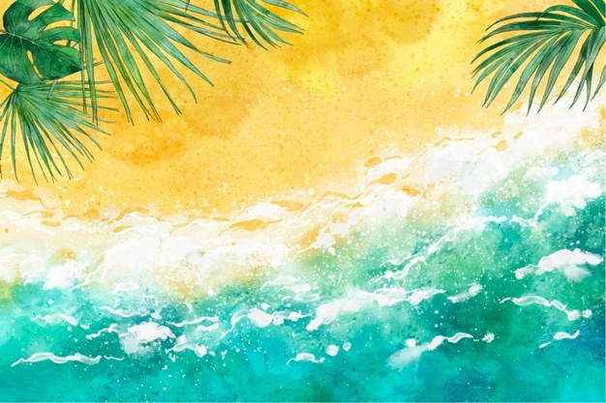
CHỦ ĐỀ : ĐẠI DƯƠNG MÊNH MÔNG
Bài 1:BẦU TRỜI VÀ BIỂN
( tiết 2 )

Slide 2
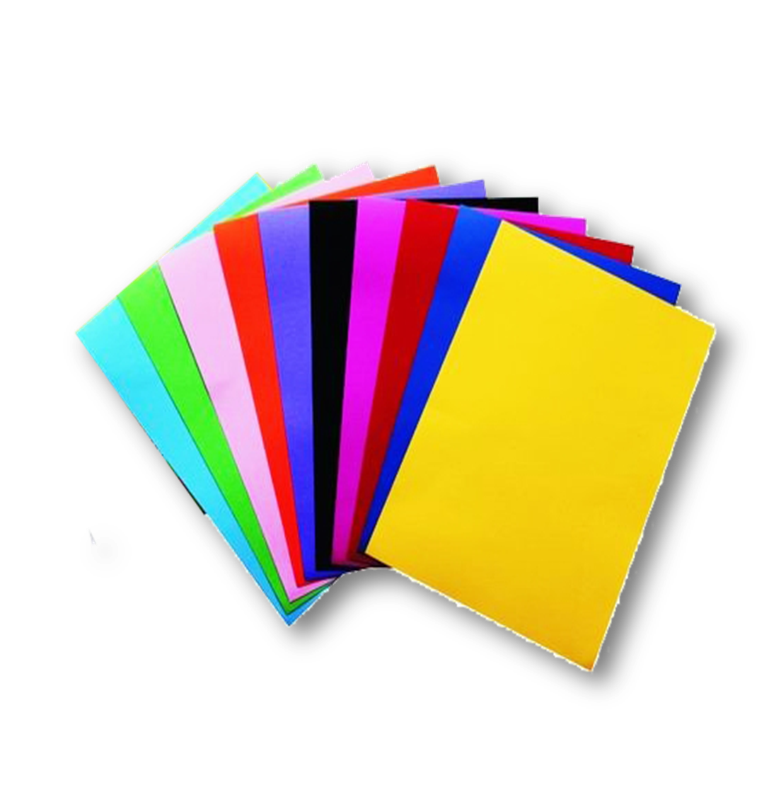
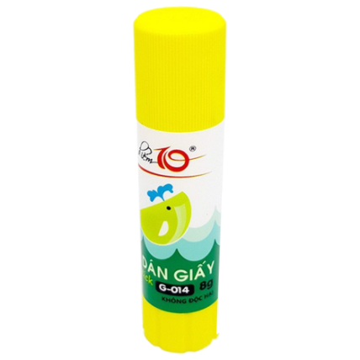


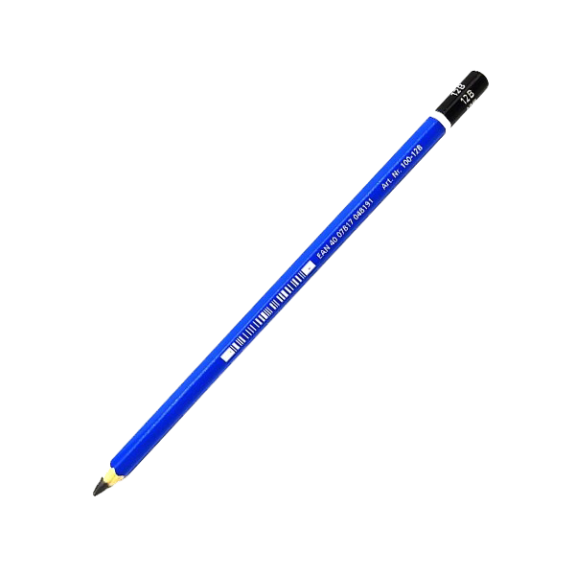
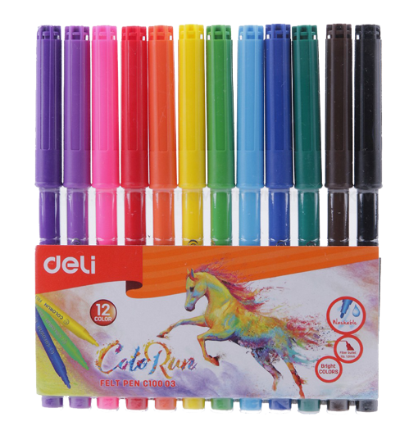
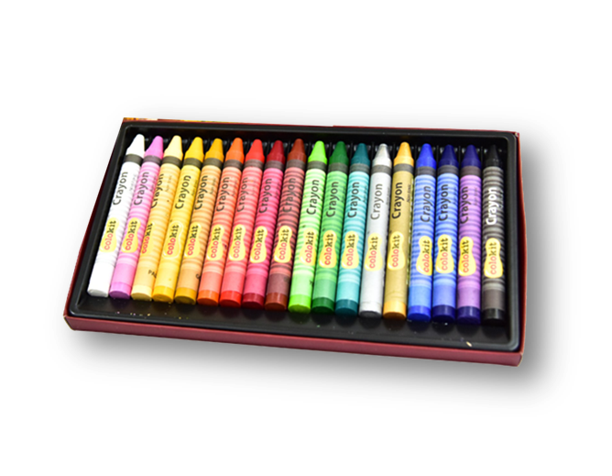
Chuẩn bị đồ dùng học tập

Slide 3
MỤC TIÊU
Biết vẽ và cắt dán thuyền và hình ảnh khác vào bức tranh đã vẽ ở tiết 1.
Bước đầu phân tích được sự phối hợp màu đậm, nhạt trong tranh, ảnh.
Biết giới thiệu và chia sẻ về bức tranh của mình cho những người thân yêu.

Slide 4
HOẠT ĐỘNG 1 :
HOẠT ĐỘNG 1 :
KHÁM PHÁ
KHÁM PHÁ

Slide 5
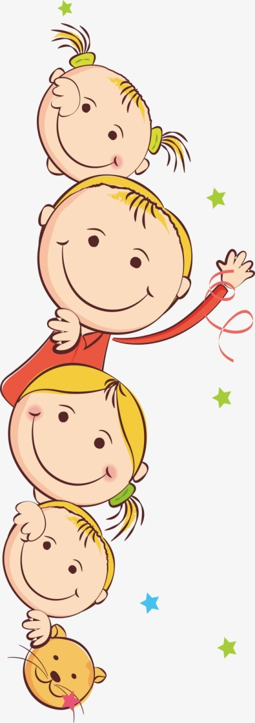

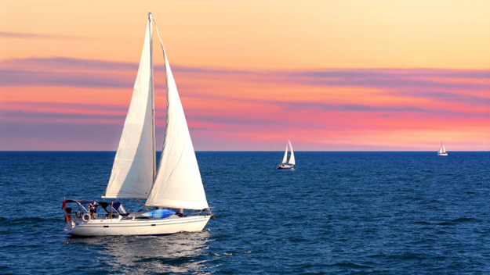
-Trong ảnh có những hình ảnh nào?
-Màu sắc trong ảnh như thế nào?

Slide 6

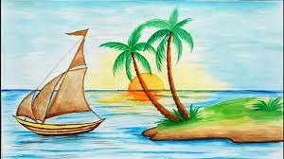
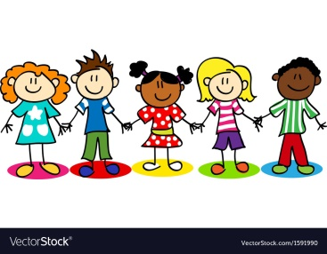
- Màu sắc trong tranh có giống màu sắc trong tự nhiên không?
- Nhận xét màu sắc trong bức tranh?

Slide 7
HOẠT ĐỘNG 2 :
KIẾN TẠO
HOẠT ĐỘNG 1 :
KHÁM PHÁ
KIẾN THỨC – KĨ NĂNG

Slide 8


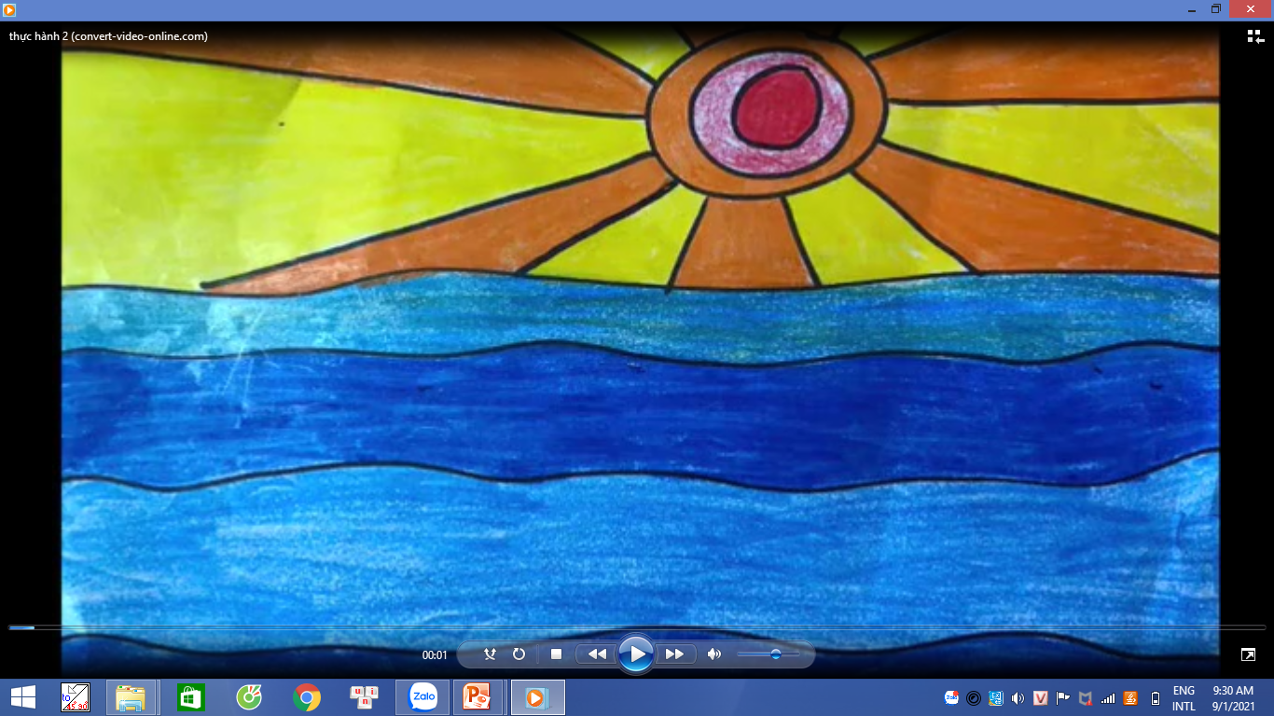
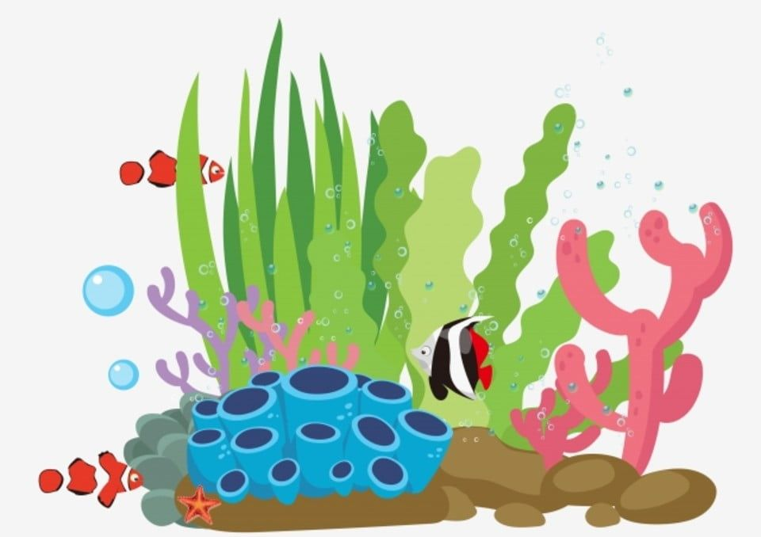

Slide 9
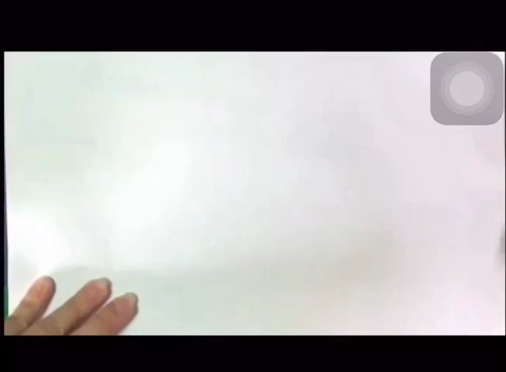

Slide 10

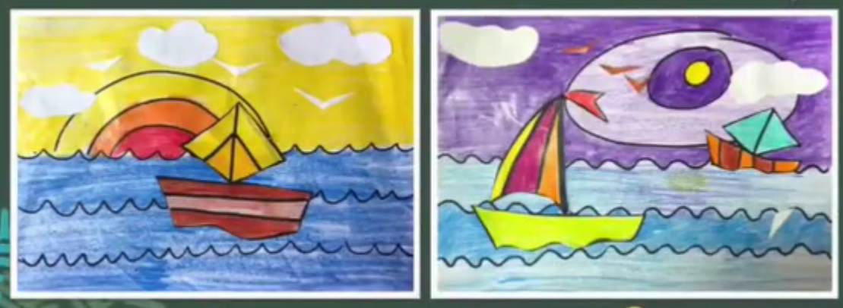
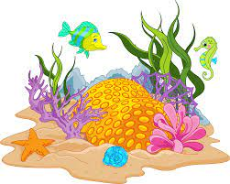

Em thấy bức tranh nào đẹp hơn? Vì sao?
1
2

Slide 11

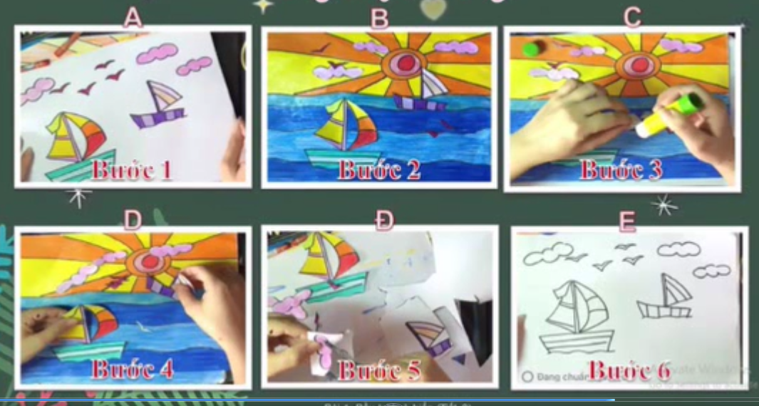
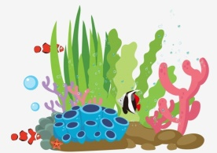
Chọn đáp án đúng

Slide 12

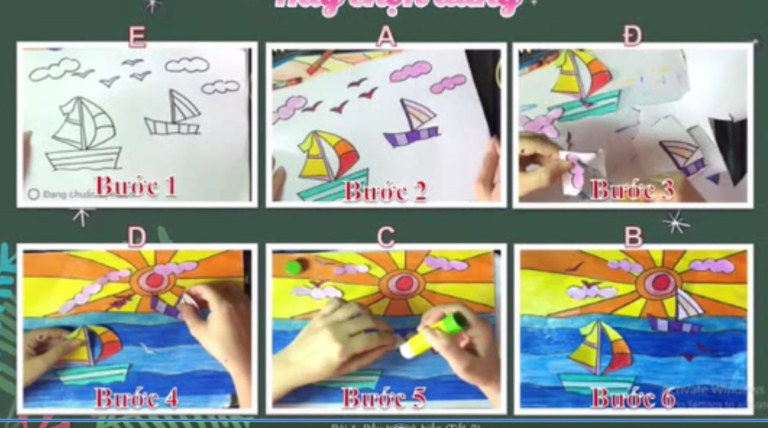

ĐÁP ÁN ĐÚNG

Slide 13
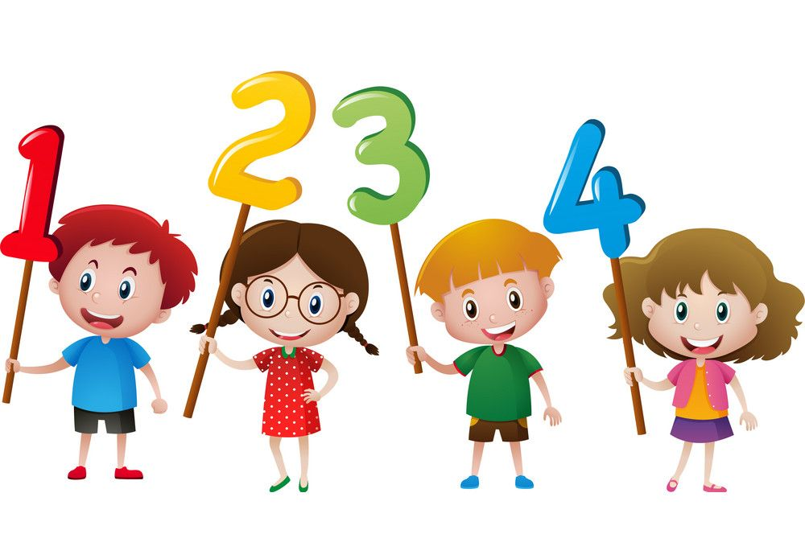
CÁCH VẼ, TRANG TRÍ THUYỀN VÀO BỨC TRANH
B1: Vẽ và tô màu hình chiếc thuyền, mây…vào giấy A4.
B2: Cắt rời các hình vẽ.
B3: Sắp xếp và dán vào vị trí phù hợp trong bức tranh bầu trời và biển.

Slide 14

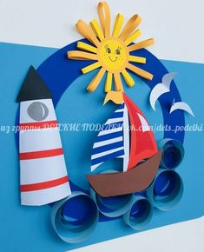
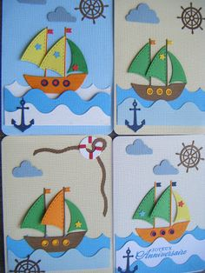
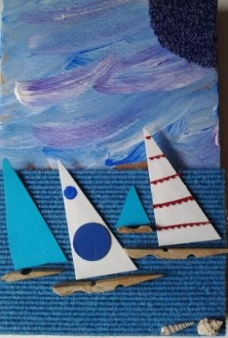
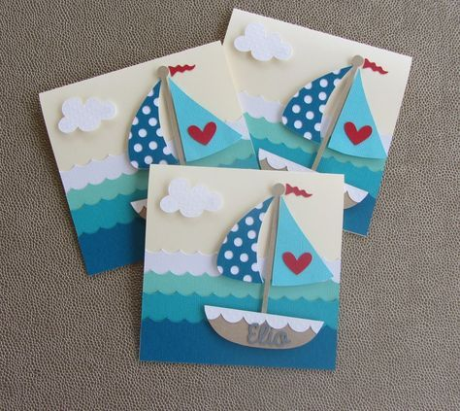
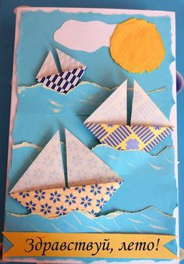
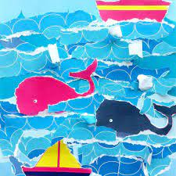
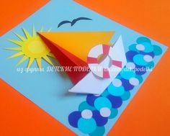
Bài vẽ tham khảo

Slide 15
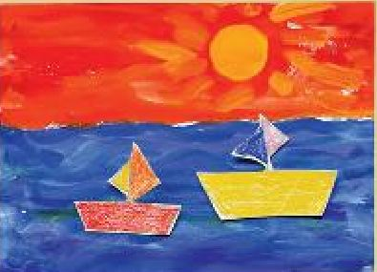
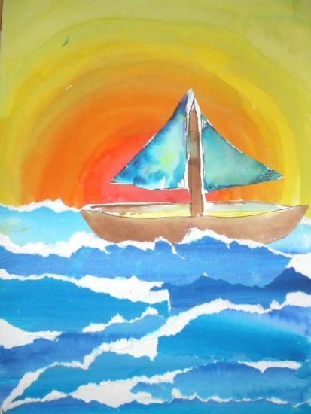
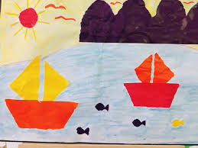
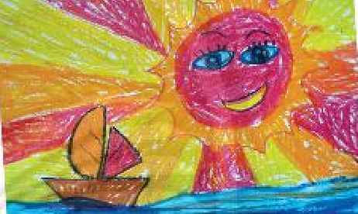
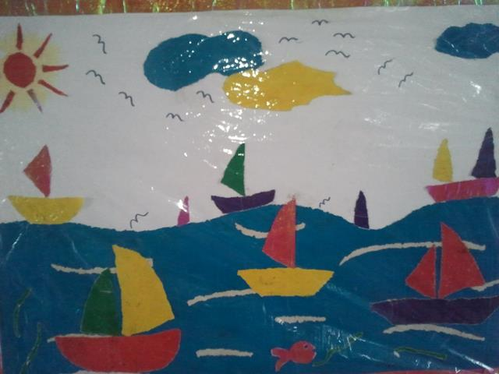
Bài vẽ tham khảo

Slide 16
HOẠT ĐỘNG 3 :
HOẠT ĐỘNG 1 :
Luyện tập – Sáng tạo
KHÁM PHÁ

Slide 17

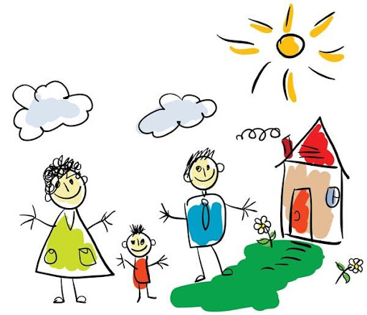
BÀI TẬP
Em hãy vẽ, cắt dán và trang trí thêm thuyền buồm vào bức tranh bầu trời và biển theo ý thích.

Slide 18
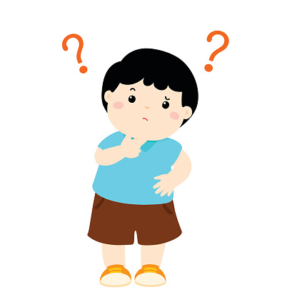
4. PHÂN TÍCH, ĐÁNH GIÁ
- Em hãy giới thiệu bức tranh của mình cho người thân được biết.

Slide 19
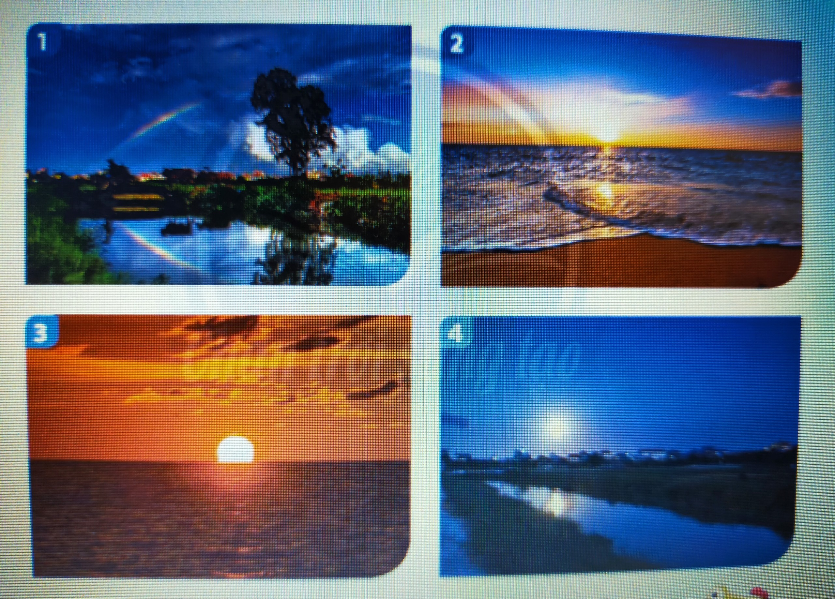
5. VẬN DỤNG, SÁNG TẠO:
+ Khi trời sắp mưa, khung cảnh thường có màu sắc như thế nào?
+ Màu sắc đậm, nhạt trong thiên nhiên cho ta cảm giác thế nào về thời gian trong ngày?
+ Bức ảnh nào cho ta cảm giác nhiều màu nhạt?

Slide 20
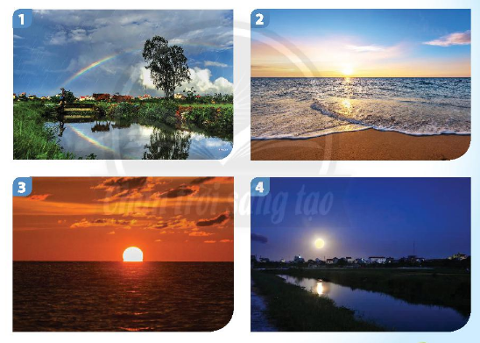

Slide 21
NHẮC VIỆC
Các em nhớ lưu giữ bài vẽ của mình vào túi đựng tài liệu.

